Slide 1

Министерство науки и высшего образования Российской Федерации Федеральное государственное бюджетное образовательное учреждение высшего образования «Московский государственный технический университет имени Н.Э. Баумана (национальный исследовательский университет)» (МГТУ им. Н.Э. Баумана)
ФАКУЛЬТЕТ «РОБОТОТЕХНИКА И КОМПЛЕКСНАЯ АВТОМАТИЗАЦИЯ»
КАФЕДРА «КОМПЬЮТЕРНЫЕ СИСТЕМЫ АВТОМАТИЗАЦИИ ПРОИЗВОДСТВА»
Выпускная квалификационная работа на тему:
«Автоматизированная система мониторинга воспринимаемых металлоконструкцией нагрузок»
2023 г.
Студент группы РК9-82Б: Бетуганов Ю.А.
Руководитель ВКР: Мещихин И.А.

Slide 2
Актуальность темы
В сфере эксплуатации металлоконструкций немаловажным аспектом является мониторинг износа, конечной целью которого является более точное определение времени обследования на коррозионный и усталостный износ.
На данный момент времени нет оборудования, которое может определить действительный износ конструкций, но подобное оборудование поможет определять фактический уровень усталости материала. Использование такого рода оборудования поможет как регулировать необходимое число обследований металлоконструкций, так и упреждать их поломки.

Slide 3
Цель работы:
В ходе настоящей работы потребуется создать такую систему, которая будет определять силы, действующие на индивидуализированную металлоконструкции и полученные данные предоставлять пользователю для анализа.
Задачи:
Разработка модели конструкции для расчёта напряжённого деформированного состояния;
Разработка суррогатной модели конструкции для оценки напряженно деформированного состояния в процессе эксплуатации;
Разработать программу для определения лучших точек для крепления датчиков;
Разработать программу для визуального отображения результатов физического воздействия на металлоконструкцию.

Slide 4
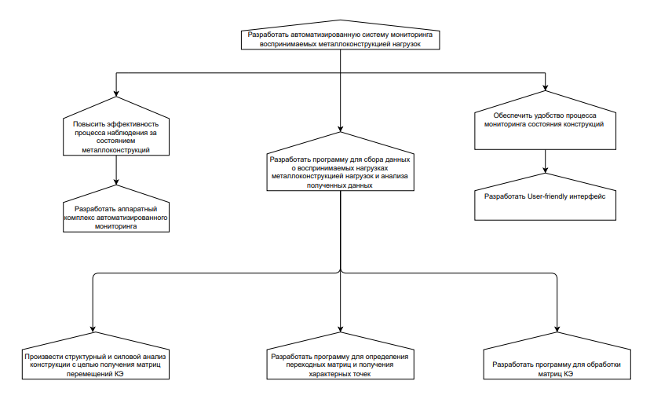
Диаграмма целей проекта

Slide 5
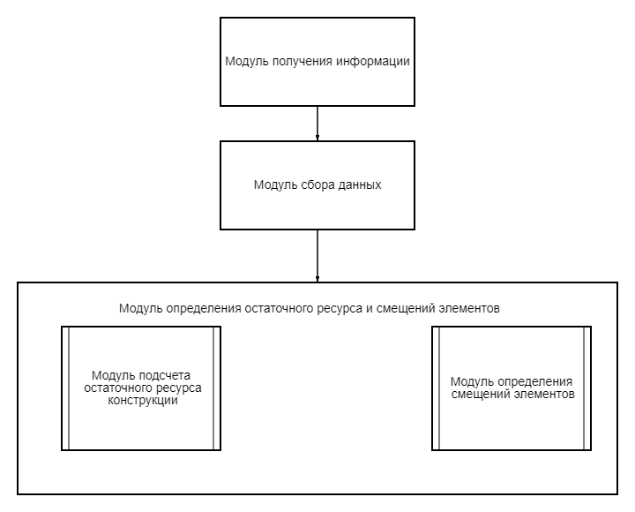
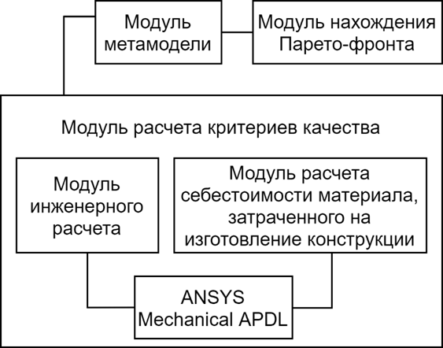
Структурная
cхема

Slide 6
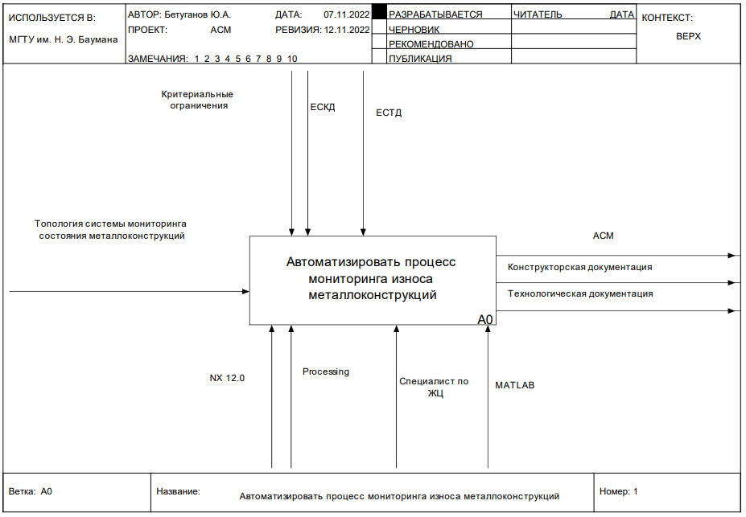
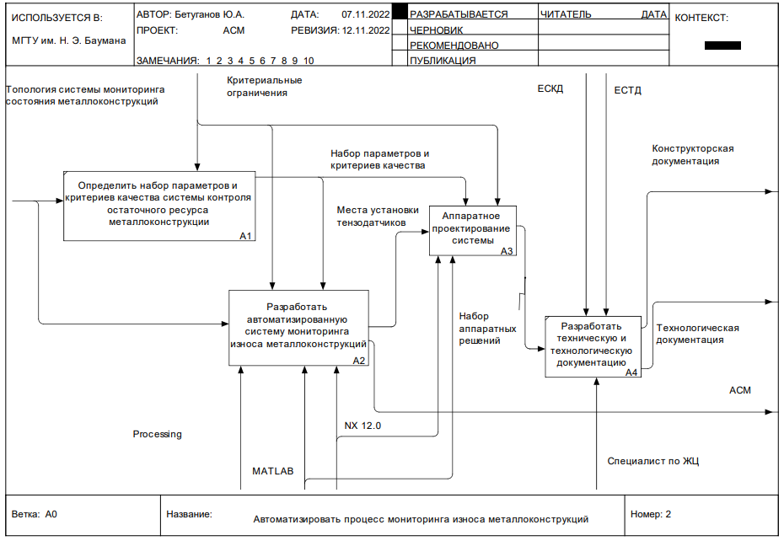
Функциональная модель
АСМ – Автоматизированная система мониторинга

Slide 7
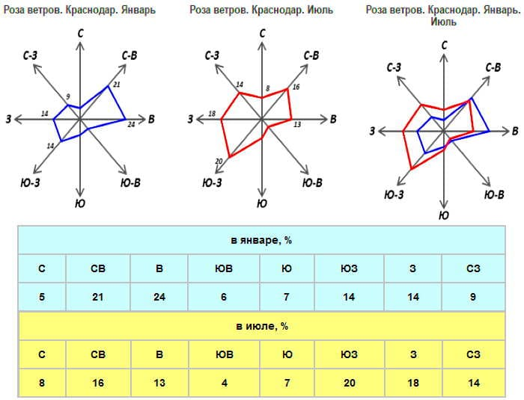
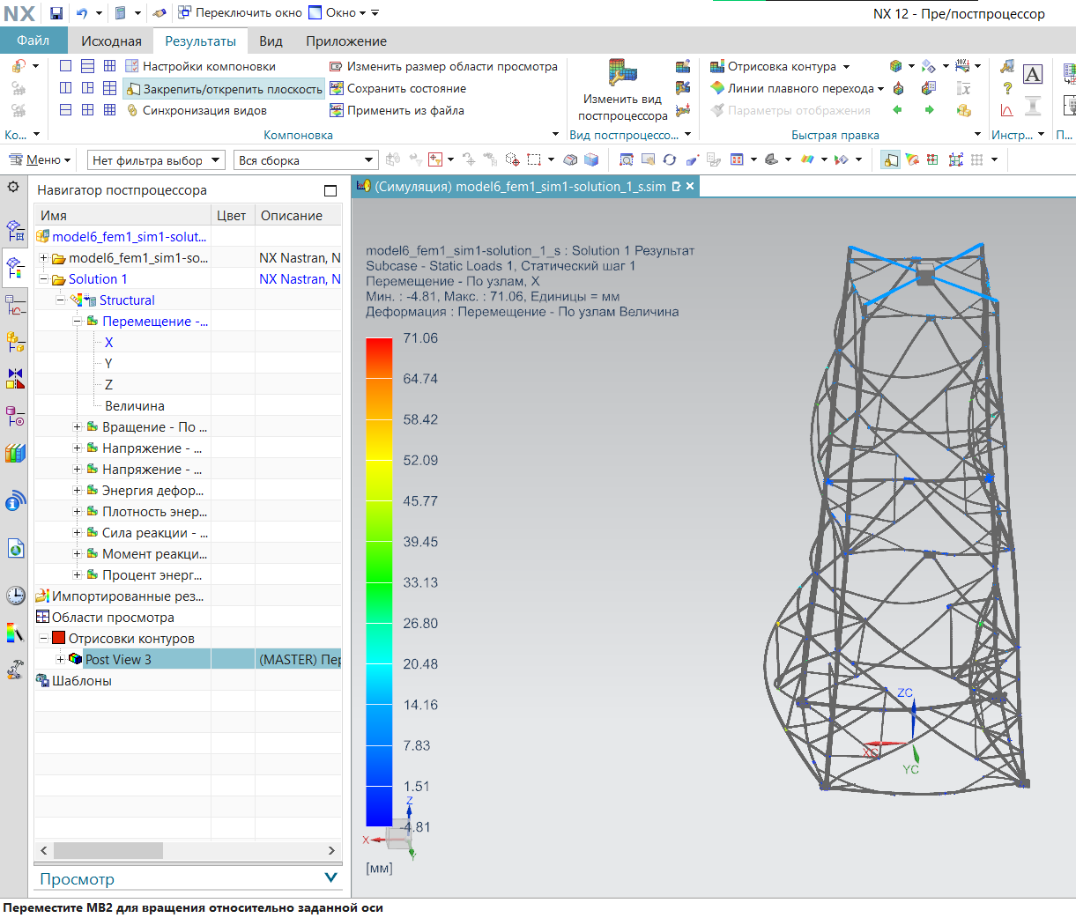
Хронология мониторинга
Результат воздействия одной из составляющих

Slide 8
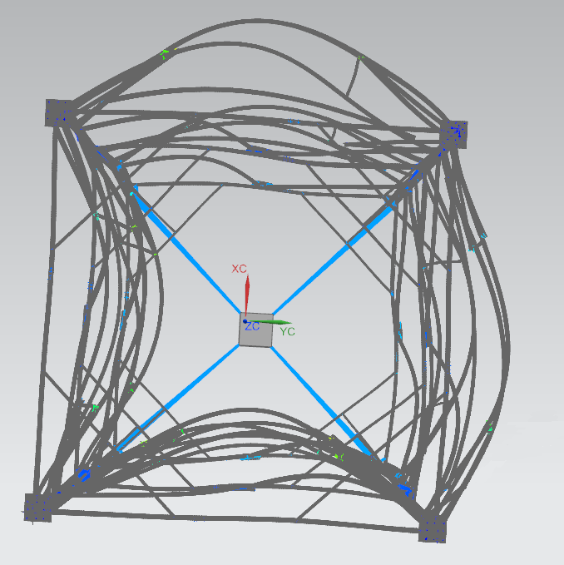
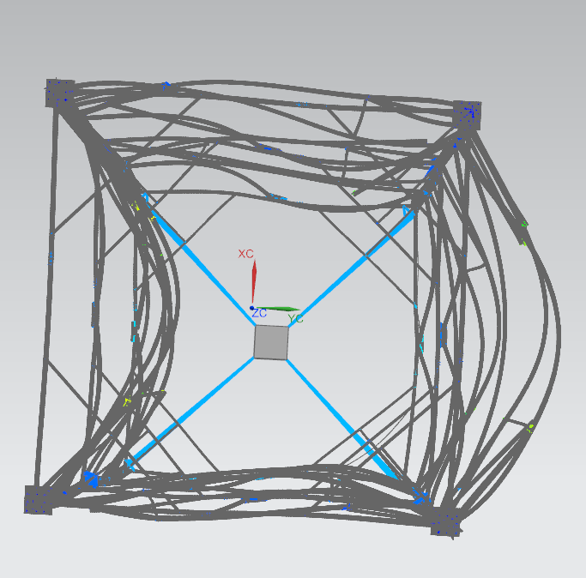
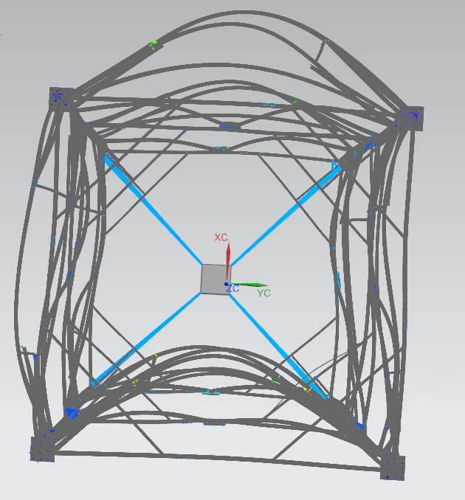
Хронология мониторинга
Результат воздействия сил по осям X и Y
Результат воздействия сил по оси Y
Результат воздействия сил по оси X

Slide 9
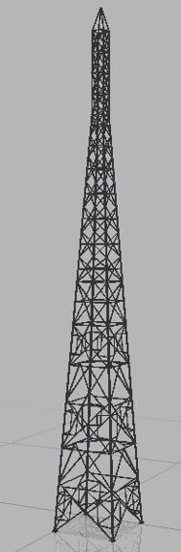
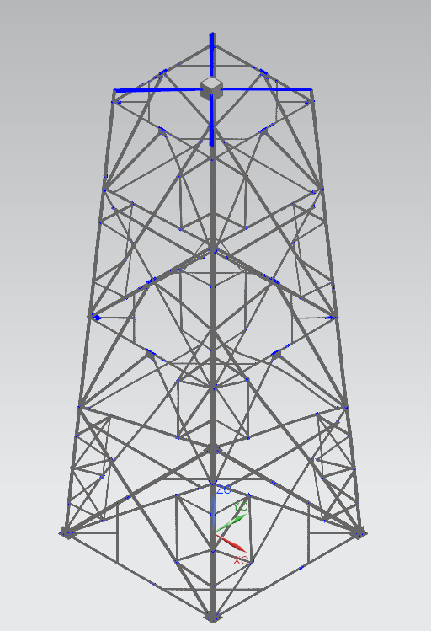
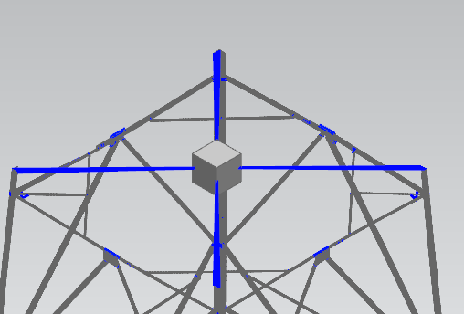
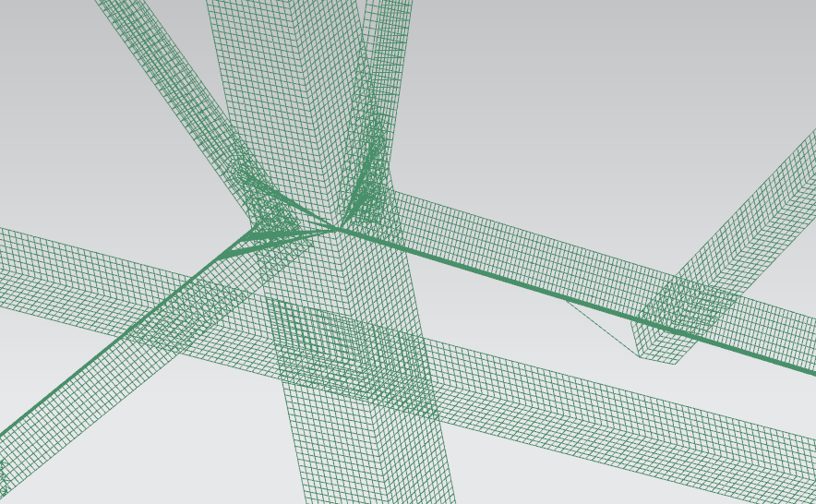
Определение набора параметров
Начальная модель конструкции
Эквивалентное преобразование верхних уровней конструкции
Структура сетки разбиения на конечные элементы

Slide 10
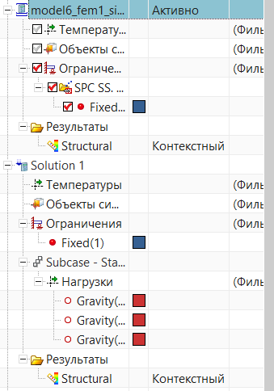
Расчетная схема платформы
Расчетная схема металлоконструкции
Определение собственных частот колебаний и смещений при равномерном воздействии на объект
Эквивалентная модель конструкции

Slide 11


Модуль определения действительных напряжений
Модуль состоит из двух составляющих:
Расчетного файла конструкции полученного при помощи
NX 12
Работающего с этим файлом скрипта на языке MATLAB
Хранилище данных

Slide 12

Модуль расчета остаточного ресурса
Хранилище данных
Блок расчета, выполненный на языке Processing
Хранилище данных

Slide 13
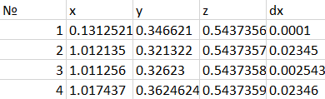

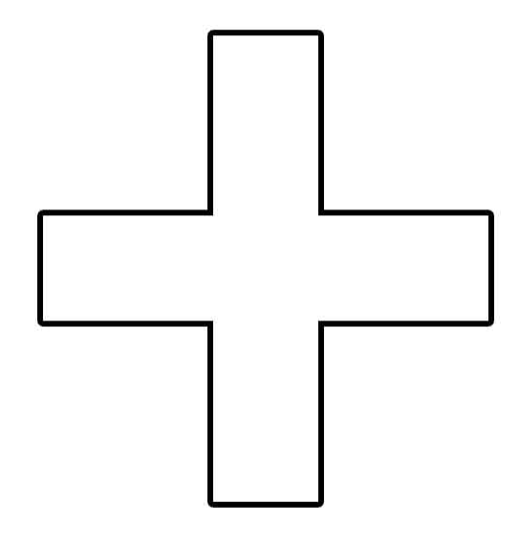
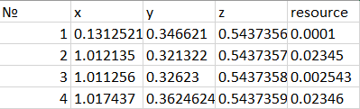
Модуль определения действительных напряжений и остаточного ресурса
Формирование базы данных результатов:
Данные о действительных напряжениях
Данные об износе конструкции

Slide 14
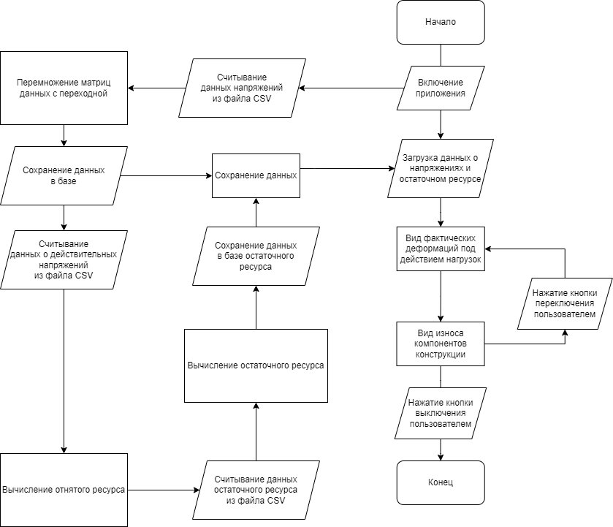
Блок-схема работы модуля расчета действительных напряжений и износа

Slide 15
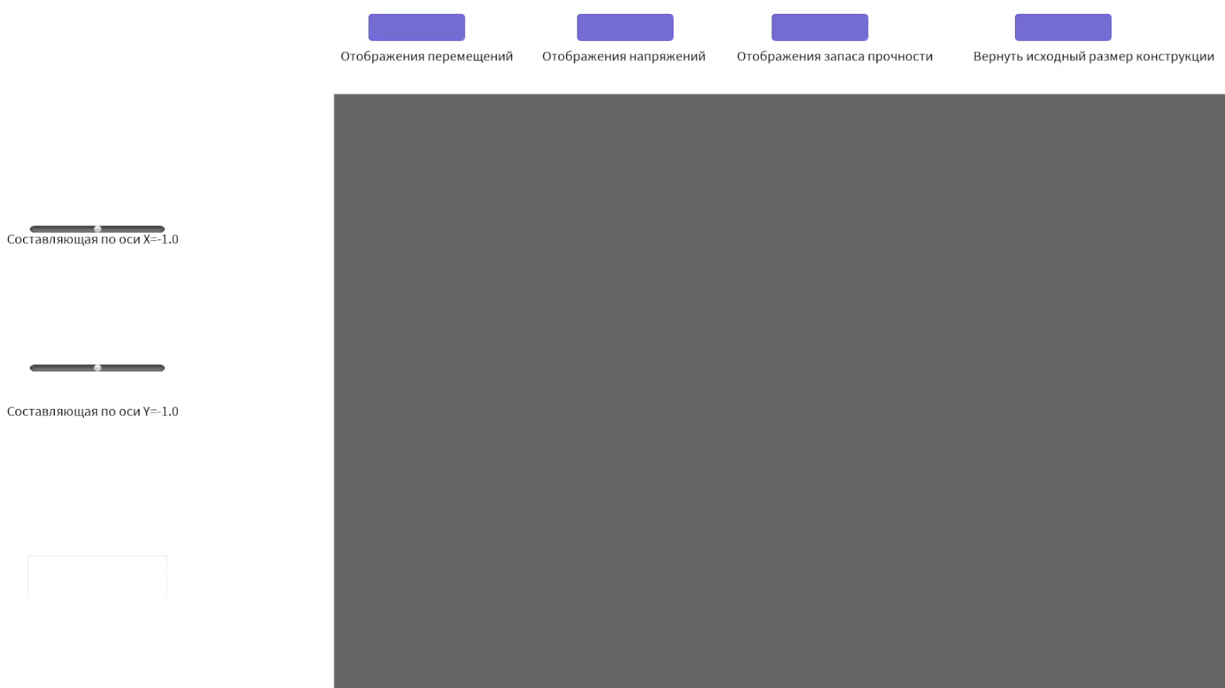
Пример отображения полученных результатов

Slide 16
Заключение:
В ходе выполненной работы были разработаны элементы автоматизированной системы мониторинга воспринимаемых металлоконструкцией нагрузок.
Разработан модуль сбора данных, модуль определения действительных напряжений.
Разработка системы началась с построения КЭ-модели конструкции в NX2012, который в автоматическом режиме рассчитывал перемещения КЭ конструкции и сохранял результаты вычисления в виде таблицы Microsoft Excel.
Разработана программа в среде Processing IDE помощью для языка Java и Processing.

